Slide 1
Prezentare temă sortări
Algoritmii de sortare prezentați:
Count Sort
Bubble Sort
Merge Sort
Quick Sort
Radix Sort
Programele au fost scrise în limbajul de programare Python.

Slide 2
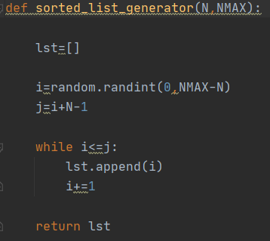
Funcții pentru generarea diverselor inputuri *În toate cazurile, cu exepția celui random, vom considera N<NMAX, pentru a putea genera fără probleme liste (aproape/invers) sortate ( strict ).
1. Generarea unei liste sortate, cu N elemente din intervalul [0, NMAX]:

Slide 3
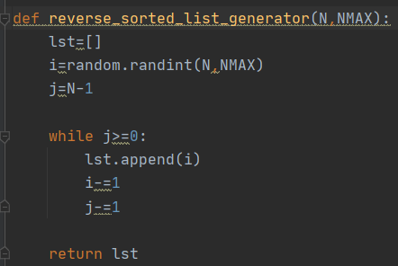
Funcții pentru generarea diverselor inputuri
2. Generarea unei liste invers-sortate, cu N elemente din intervalul [0, NMAX]:

Slide 4
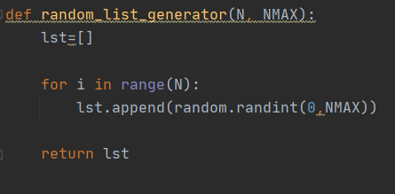
Funcții pentru generarea diverselor inputuri
3. Generarea unei liste cu elemente random cu N elemente din intervalul [0, NMAX]:

Slide 5
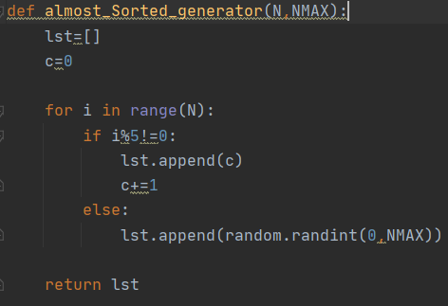
Funcții pentru generarea diverselor inputuri
4. Generarea unei liste aproape sortate cu N elemente din intervalul [0, NMAX]:

Slide 6
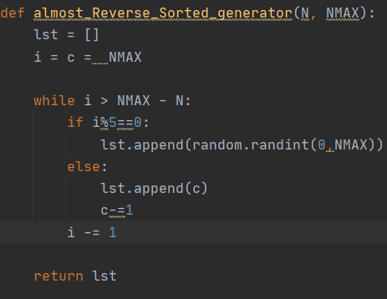
Funcții pentru generarea diverselor inputuri
5. Generarea unei liste aproape invers-sortate cu N elemente din intervalul [0, NMAX]:

Slide 7
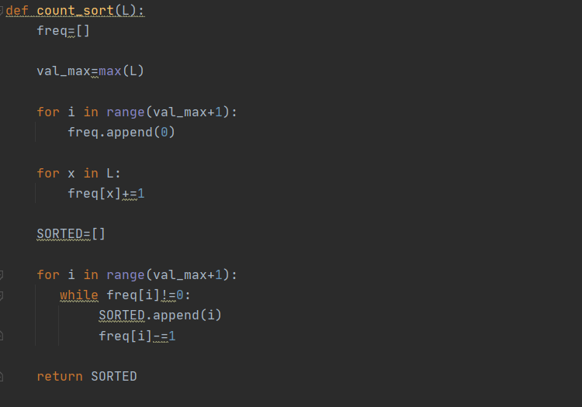
Prezentarea funcțiilor de sortare 1. Count Sort

Slide 8
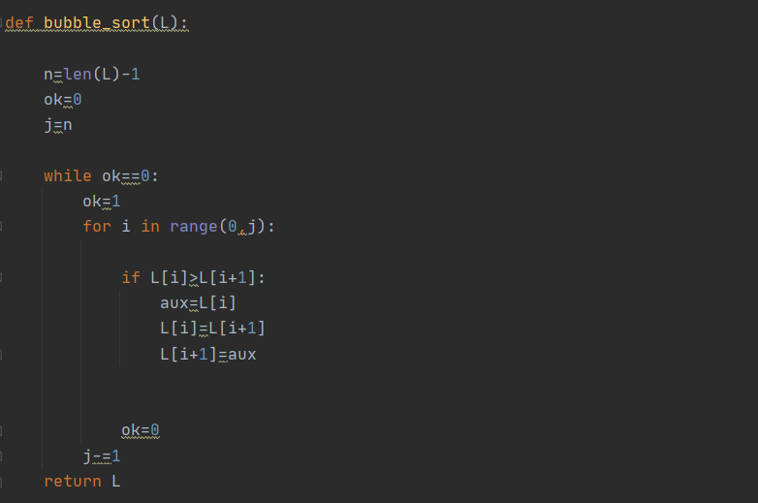
Prezentarea funcțiilor de sortare 2. Bubble Sort

Slide 9
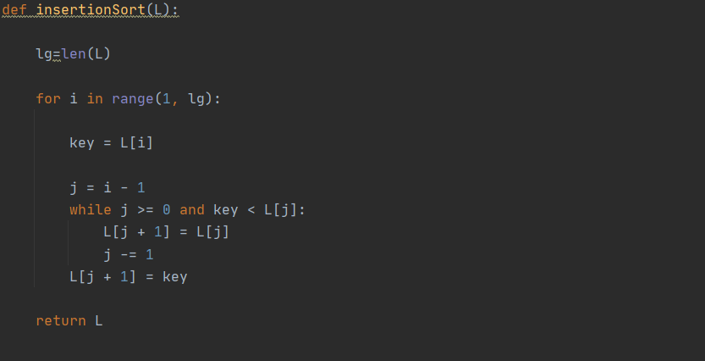
Prezentarea funcțiilor de sortare 3. Merge Sort (I)

Slide 10
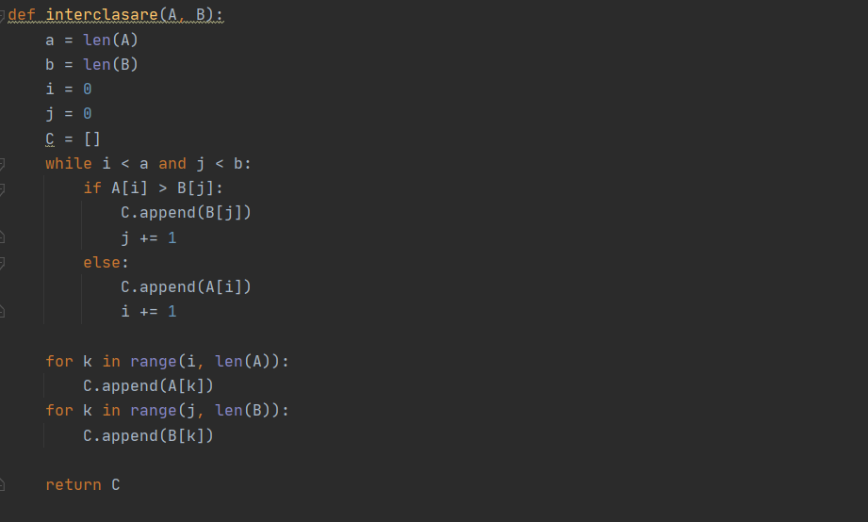
Prezentarea funcțiilor de sortare 3. Merge Sort (II)

Slide 11
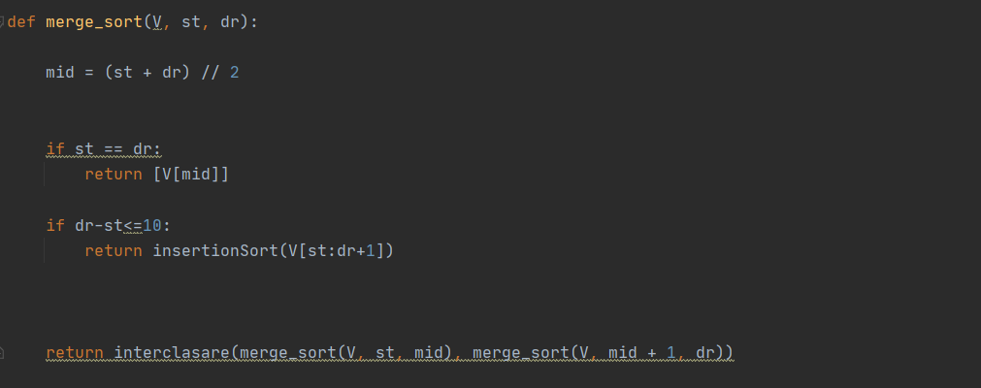
Prezentarea funcțiilor de sortare 3. Merge Sort (III)

Slide 12
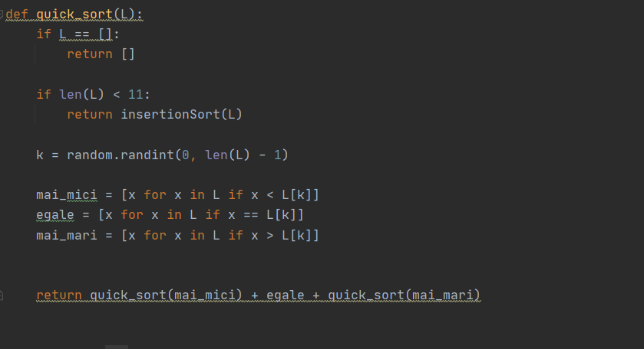
Prezentarea funcțiilor de sortare 4. Quick Sort

Slide 13
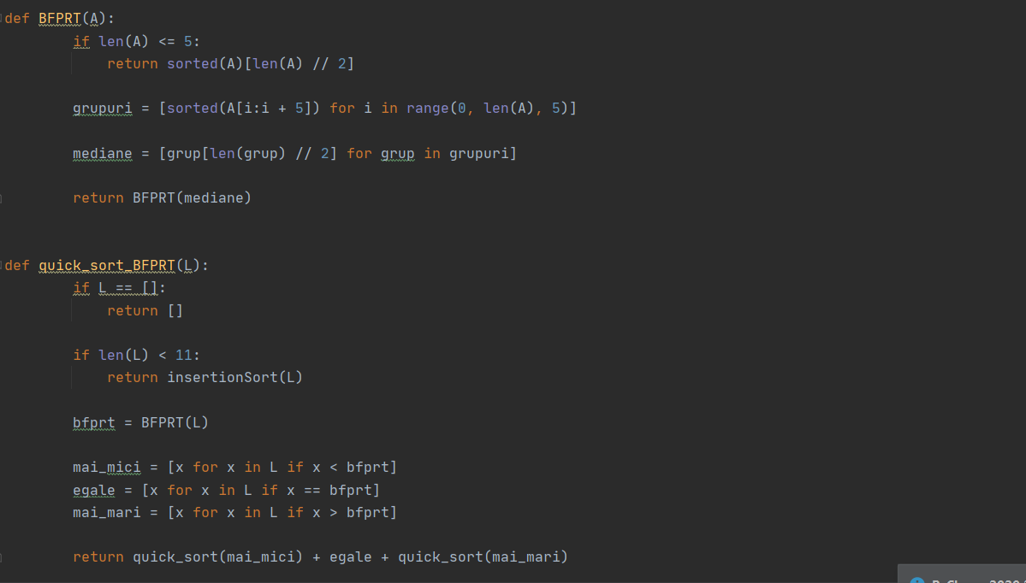
Prezentarea funcțiilor de sortare 5. Quick Sort BFPRT

Slide 14
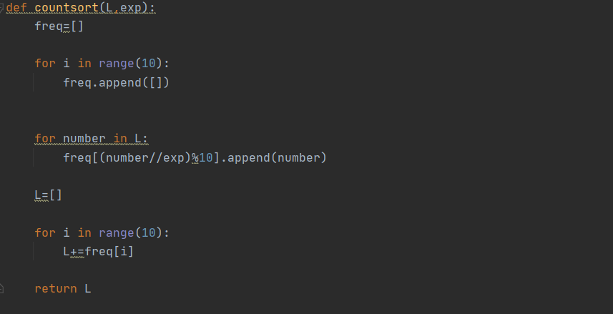
Prezentarea funcțiilor de sortare 6. Radix Sort (I)

Slide 15
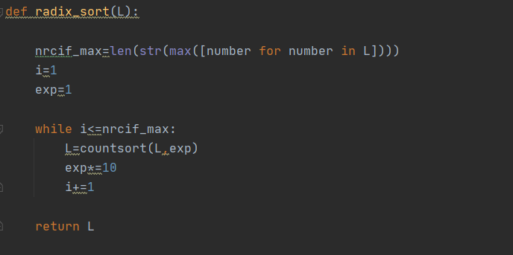
Prezentarea funcțiilor de sortare 6. Radix Sort (II)

Slide 16
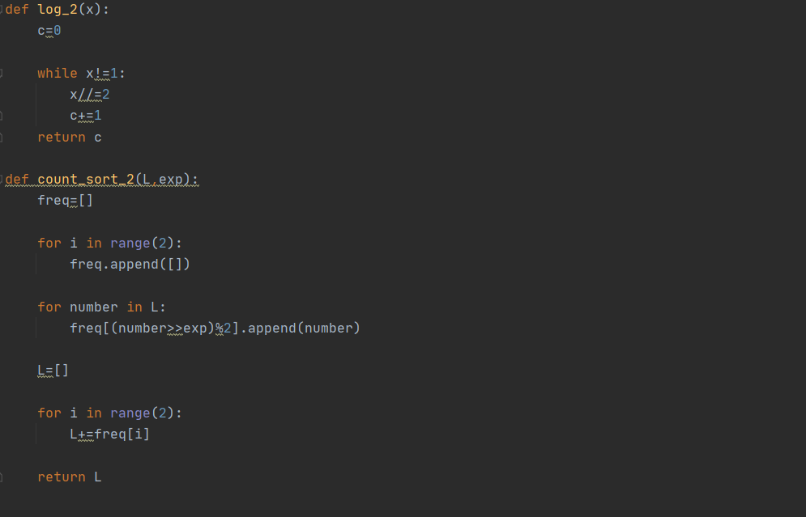
Prezentarea funcțiilor de sortare 7. Radix Sort (baza 2) (I)

Slide 17
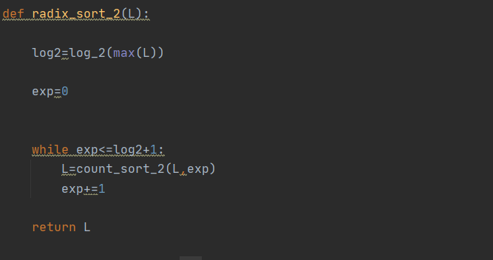
Prezentarea funcțiilor de sortare 7. Radix Sort (baza 2) (II)

Slide 18
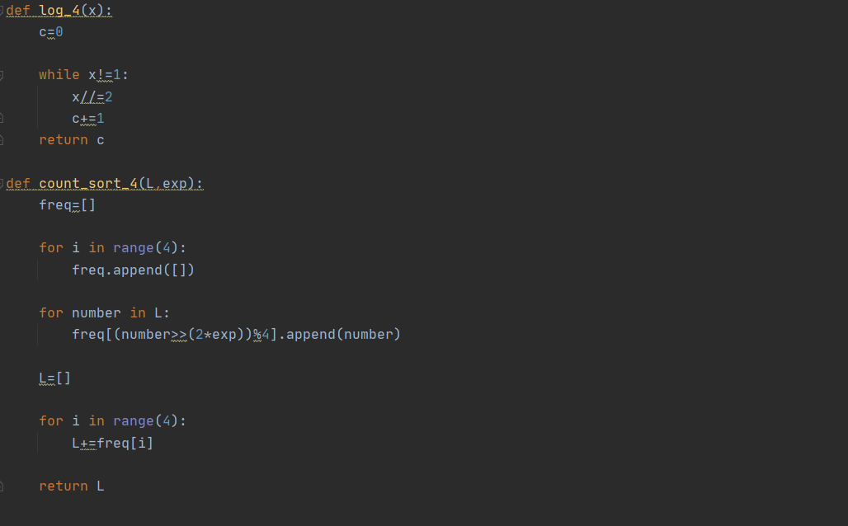
Prezentarea funcțiilor de sortare 8. Radix Sort (baza 4) (I)

Slide 19
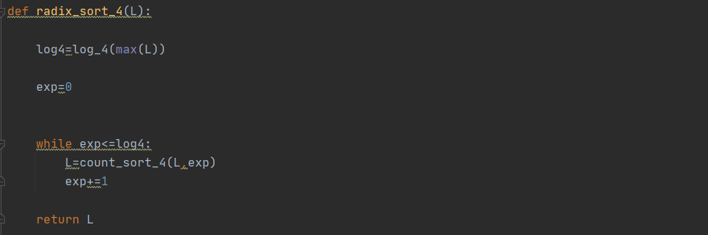
Prezentarea funcțiilor de sortare 8. Radix Sort (baza 4) (II)

Slide 20
Observații
Count Sort este foarte rapid pe toate testele, însă folosește și foarte multă memorie suplimentară.
Bubble Sort este în general foarte lent, pentru că face o mulțime de comparații și interschimbări.
La sortările recursive, merge sort și quick sort, am apelat InsertionSort pe lungimi mai mici ale listelor; sortarea din urmă se execută mai rapid pe valori mici, deoarece, deși are complexitatea O(n^2), e de constantă mai mică, fiind iterativă.
La Quick Sort, alegerea random a pivotului s-a dovedit cea mai eficientă, fiind chiar mai eficientă (nu cu mult însă) decât alegerea medianei medianelor. Fiind apelat la fiecare apel al lui Quick Sort, algoritmul BFPRT poate îngreuna rularea codului.
Algoritmul pentru determinarea medianei medianelor se folosește de funcția sorted a limbajului, dar doar pentru a se alege cât mai eficient pivot. Sorted returnează o listă sortată, dar fără a sorta lista primită ca parametru.

Slide 21
Observații
La Radix Sort pentru baza 10, variabila exp are seminficația de 10^exponent curent, în schimb la bazele 2 și 4 este chiar exponentul curent.
Dintre cele 3 Variante de Radix Sort, cea mai rapidă este cea care folosește baza 10; explicația este că, deși cele două variante cu baza 2 respectiv 4 folosesc mai puține bucket-uri, acestea conțin mult mai multe elemente.
Quick Sort este mai rapid decat Merge pe liste de dimensiuni mai mici, iar pe cele de dimensiuni mari (>10^5), Merge este mai rapid .
Functia Sorted din Python este mult mai rapidă decât toate sortările anterioare, deoarece, pe lângă implementarea probabil mai eficientă, este scrisă și compilată în limbajul C, care este mult mai rapid decât Python.
În tabelul de mai jos, numărul din stânga reprezintă valoarea comună a lui N și NMAX. Testele prezentate au fost făcute pe inputuri random sau invers-sortate, cu N=NMAX<=10^7 ( pe acestea le-am considerat cele mai relevante), deoarece majoritatea algoritmilor nu rulau pe input-uri mai mari.

Slide 22
Timpii de execuție (în secunde) pentru inputuri random sau invers sortate:
 | Count | Bubble | Merge | Quick | Quick BFPRT | Radix 10 | Radix 2 | Radix4 | Sorted din Python
10^2 R | 0.0 | 0.0 | 0.0 | 0.0 | 0.0 | 0.0 | 0.0 | 0.0 | 0.0
10^2 I | 0.0 | 0.0 | 0.0 | 0.0 | 0.0 | 0.0 | 0.0 | 0.0 | 0.0
10^3 R | 0.0 | 0.05 | 0.0 | 0.0 | 0.01 | 0.0 | 0.0 | 0.0 | 0.0
10^3 I | 0.0 | 0.08 | 0.0 | 0.0 | 0.0 | 0.0 | 0.0 | 0.0 | 0.0
10^4 R | 0.0 | 6.37 | 0.02 | 0.02 | 0.02 | 0.0 | 0.02 | 0.02 | 0.0
10^4 I | 0.0 | 8.12 | 0.01 | 0.02 | 0.02 | 0.01 | 0.01 | 0.01 | 0.0
10^5 R | 0.03 | Nu rulează | 0.25 | 0.27 | 0.27 | 0.06 | 0.2 | 0.21 | 0.02
10^5 I | 0.03 | Nu rulează | 0.18 | 0.25 | 0.26 | 0.07 | 0.19 | 0.2 | 0.0
10^6 R | 0.3 | Nu rulează | 3.04 | 3.89 | 4.07 | 1.30 | 3.89 | 3.98 | 0.2
10^6 I | 0.25 | Nu rulează | 2.19 | 3.20 | 3.62 | 0.92 | 2.63 | 2.61 | 0.0
10^7R | 3.79 | Nu rulează | 38.25 | 64.44 | 64.48 | 17.79 | 55.36 | 57.26 | 4.2
10^7 I | 2.77 | Nu rulează | 25.69 | 37.22 | 45.49 | 12.10 | 36.70 | 35.80 | 0.06

